Slide 1
第一章 补充数学知识

Slide 2


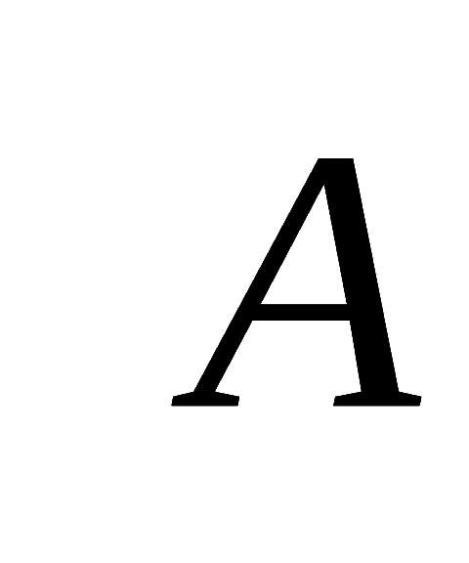
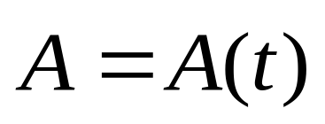
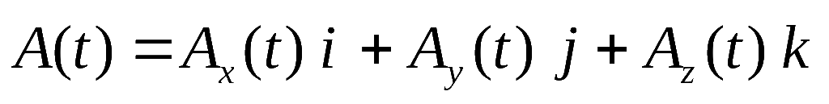
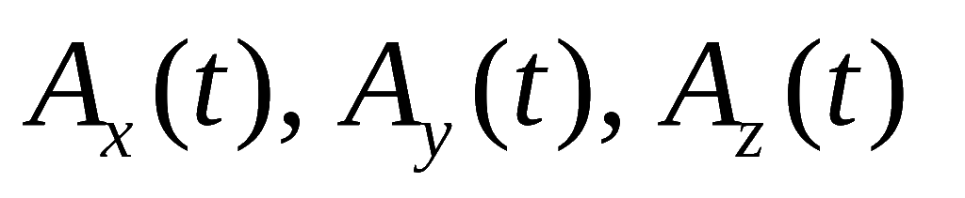
一、矢量函数
§1.5 矢量函数的导数与积分
如果对于标量变量 t 的每一数值都相应地存在变矢量 的一个确定的矢量，则称矢量 是标量变量 t的矢量函数，记作
直角坐标系中：
其中 是 t 的标量函数。

Slide 3
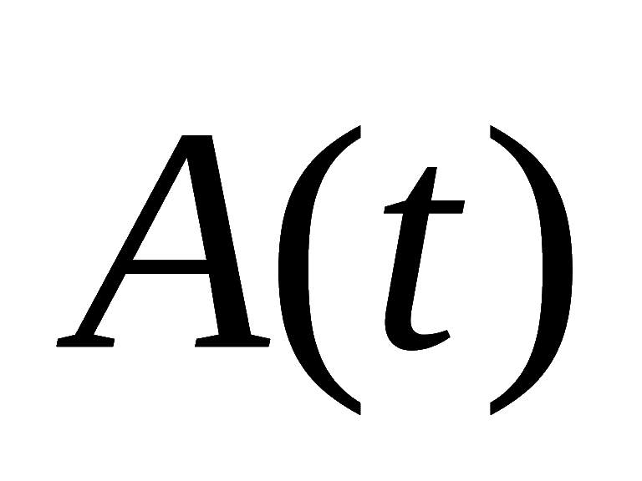
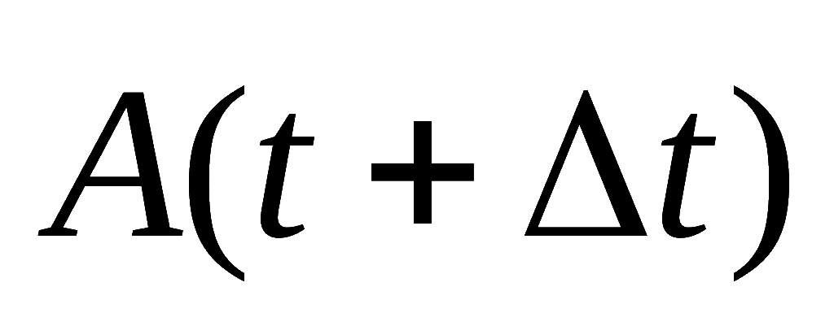
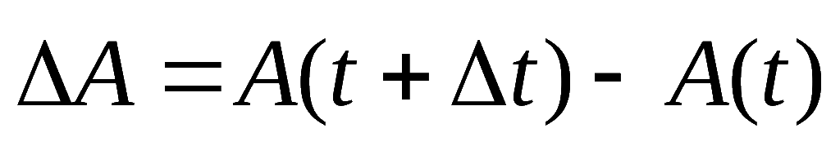
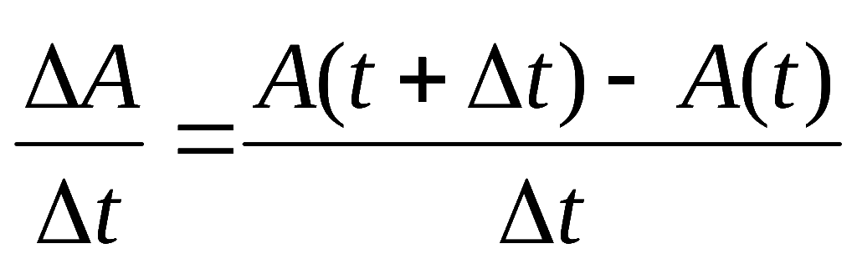
二、矢量函数的导数
定义 设一矢量函数在 t 时刻对应的函数值为 ，经
过∆t 时间后，矢量变为 ，对应于∆t ，矢量函
数的增量为
，则该矢量函数在 ∆t
时间内的平均变化率为

Slide 4
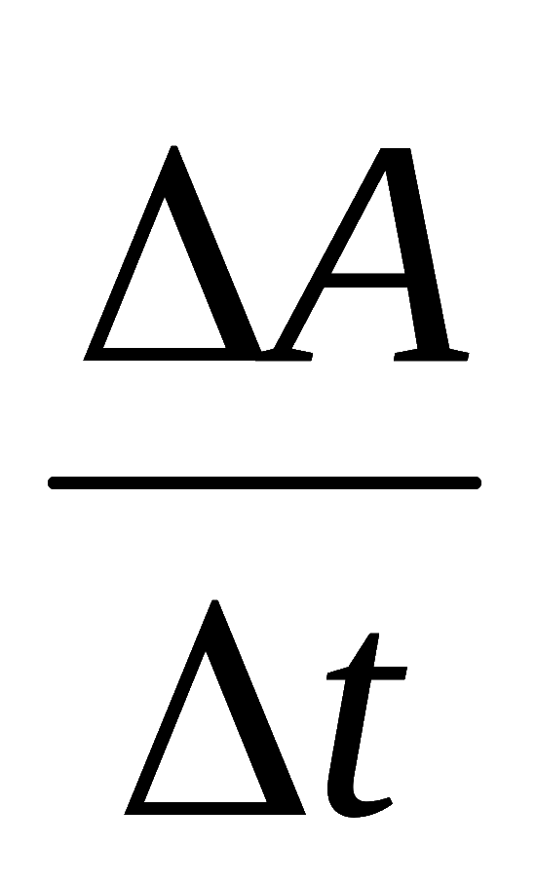
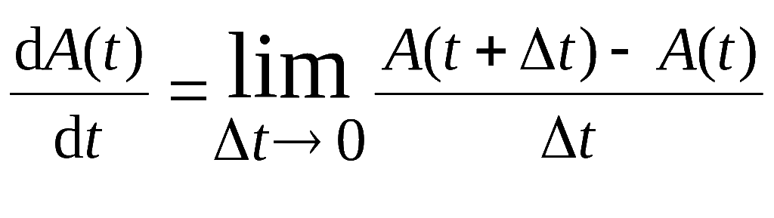
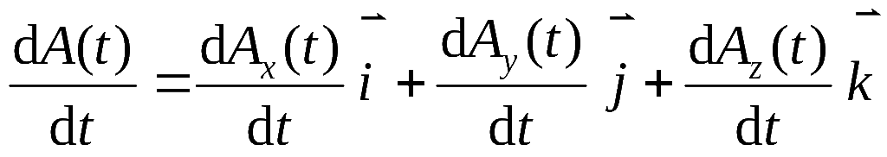
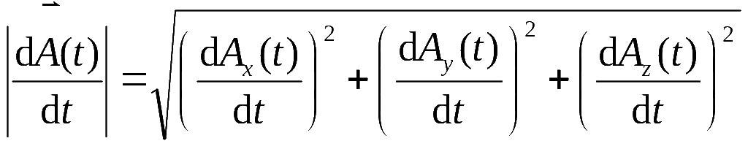
当时间∆t→0，若矢量函数的平均变化率 有极限存
在，则该极限就称作该矢量函数 在 t 时刻的导数。
直角坐标系中：
大小：

Slide 5
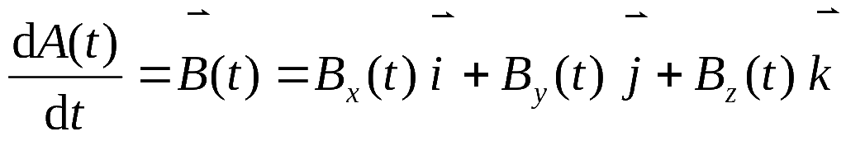
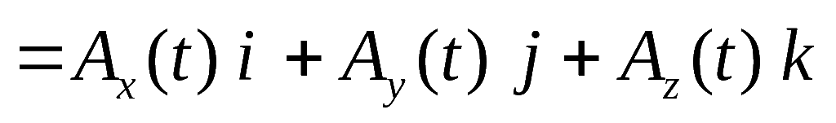
三、矢量函数的积分
1.不定积分
2.定积分

Slide 6
The end！

